Slide 1
Lichterzeugung auf atomarer Ebene
Atome ( kleinste, unteilbare Teilchen ) dienen als ein erstes einfaches Modell zum Aufbau der Materie.
Atome können Energie aufnehmen, speichern und wieder abgeben. Kleinere Energiemengen ( mehrere eV ) können nur sehr kurzzeitig ( 10⁻⁹ s ) gespeichert werden. Man sagt: das Atom ist energetisch instabil.
Die Energie wird als „Licht“-Teilchen ( Photon ) wieder abgegeben.
Atom: Grundzustand
Energie wird zugeführt durch z. Bsp.
Stöße ( höhere Temperatur ), Laser, Strom, ……………
Natur und Technik, 7. Jahrgangsstufe, Optik, R. Schwarz, StD

Slide 2
Lichterzeugung auf atomarer Ebene
Atome ( kleinste, unteilbare Teilchen ) dienen als ein erstes einfaches Modell zum Aufbau der Materie.
Atome können Energie aufnehmen, speichern und wieder abgeben. Kleinere Energiemengen ( mehrere eV ) können nur sehr kurzzeitig ( 10⁻⁹ s ) gespeichert werden. Man sagt: das Atom ist energetisch instabil.
Die Energie wird als „Licht“-Teilchen ( Photon ) wieder abgegeben.
Atom: angeregter Zustand - instabil
Natur und Technik, 7. Jahrgangsstufe, Optik, R. Schwarz, StD

Slide 3
Lichterzeugung auf atomarer Ebene
Atome ( kleinste, unteilbare Teilchen ) dienen als ein erstes einfaches Modell zum Aufbau der Materie.
Atome können Energie aufnehmen, speichern und wieder abgeben. Kleinere Energiemengen ( mehrere eV ) können nur sehr kurzzeitig ( 10⁻⁹ s ) gespeichert werden. Man sagt: das Atom ist energetisch instabil.
Die Energie wird als „Licht“-Teilchen ( Photon ) wieder abgegeben.
Atom: Rückkehr in den Grundzustand - stabil
Die Energie wird „statistisch“ – zufällig verteilt – als Licht in den umgebenden Raum abgegeben. Je höher die Temperatur des Stoffes ist, desto „hell weißer“ wird dabei das Licht:
Natur und Technik, 7. Jahrgangsstufe, Optik, R. Schwarz, StD

Slide 4
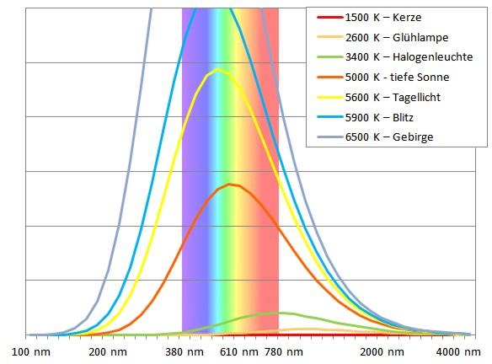
Lichterzeugung auf atomarer Ebene
Es gibt einen Zusammenhang zwischen dem Aufgrund der Anregung durch Stöße mit Nachbaratomen ( höhere innere Energie ( 8. Jahrgangsstufe ) – höherer Temperatur ( 7. Jahrgangsstufe ) ) und der Farbe des abgegebenen Lichtes: Farbspektrum
Infrarot
dunkelrot
Orange
Gelb
Grün
Blau
Violett
Ultraviolett
Natur und Technik, 7. Jahrgangsstufe, Optik, R. Schwarz, StD

